Slide 1
NADA Therapie: Eine neue Methode zur Entspannung und Steigerung der Selbstheilungskraft
Mag.a Jasmin Haberstroh
Psychologin und Psychotherapeutin Gesundheitscenter Gralla

Slide 2
Woher kommt NADA? Was ist NADA?
Akupunktur ist eine Methode der traditionellen chinesischen Medizin (TCM)
seit 2000 Jahren zur Heilung von Erkrankungen und Linderung von Beschwerden eingesetzt.
Bei NADA handelt es sich um eine spezielle Ohrakupunktur, die in der USA entwickelt
Weiterentwicklung ist die von mir angewandte „Perlenmethode“, bei der Magnetkügelchen verwendet werden
NADA kommt ursprünglich aus der Suchtentwöhnung wird heutzutage aber bei sehr vielen Problemstellungen eingesetzt.

Slide 3
Was geschieht?
NADA wirkt auf die inneren Selbstheilungskräfte ein und kann Störungen im Wohlbefinden regulieren.
Sie lindert Entzugssymptome bei Alkohol-, Medikamenten-, und Drogenentzug (auch Nikotin) und vermindert das Suchtverlangen.
Sie wirkt entspannend bei übermäßiger Anspannung, fördert Wachheit und Konzentration bei Erschöpfung und dauernder Müdigkeit und verbessert den Nachtschlaf bei Schlafstörungen.
Die Anwendungsbereiche sind sehr vielfältig.

Slide 4
Für wen geeignet?
NADA eignet sich für eine Vielzahl (psychischer) Probleme.
Zur Unterstützung während der psychologischen Behandlung oder Rehabilitation,
dient zur psychischen und körperlichen Stabilisierung,
verbessert Konzentration bei gleichzeitiger Entspannung,
reduziert Angst, verbessert den Schlaf, löst „Anspannungszustände“ z.B. bei vermehrten Stress, Burn Out,
dient der Verringerung von Medikamentennebenwirkungen,
zur Behandlung von Kindern mit ADHS,
für Personen, die ein Alkohol- oder Drogenproblem haben und daran arbeiten möchten oder gerade schon im Entzug sind (Entzugssymptome werden gelindert),
vermindert Suchtverlangen bei sämtlichen Suchtstoffen (auch Nikotin).

Slide 5
Wie geschieht es?
Eine Behandlung nach dem NADA-Protokoll findet (idealerweise) in der Gruppe statt.
Zur Behandlung setzen sie sich auf einen Sessel und reinigen sich die Ohrmuscheln.
Nachdem sie zur Ruhe gekommen sind, heben sie die Hand und werden nochmals gefragt, ob sie nun bereit sind.
Es werden dann an jedem Ohr drei kleine Pflaster mit vergoldeten oder versilberten Magnetkügelchen gesetzt.
Während der Behandlung wird kaum gesprochen und es soll eine angstfreie Atmosphäre entstehen.
Danach bleiben sie sitzen und lassen die Akupressur auf sich wirken, idealerweise eine halbe Stunde, Sie entscheiden selber , wann Sie die Sitzung beenden.
Zum Schluss wird noch ein spezieller NADA-Tee gereicht.
Die Pflaster können im Ohr belassen werden und immer wieder selbstständig alle 1 1/2 Stunden oder nach Bedarf durch kurzes Drücken aktiviert werden.
Einen halben Tag vor der nächsten Sitzung können Sie die Pflaster selbstständig entfernen.

Slide 6
Kann es Komplikationen oder Schmerzen geben?
Es werden jeweils 3 Pflaster mit Magnetkügelchen, welche mit einem Hauch Silber oder Gold ummantelt sind, in die Ohrmuscheln gesetzt (auf beiden Seiten). Das verursacht in der Regel keine Schmerzen, ist aber mit einer Berührung beim Befestigen verbunden.
Akupressur kann Müdigkeit hervorrufen.
Akupressur verursacht selten Komplikationen oder Beschwerden.
Selten kommt es zu Kreislaufreaktionen mit erniedrigtem Blutdruck, dann werden die Pflaster sofort abgenommen.
Eine sehr seltene Komplikation ist die Entzündung einer Akupressurstelle, falls die Kügelchen nicht gedrückt, sondern gerieben werden
Es kann zu anfänglicher Symptomverschlechterung kommen

Slide 7
Was für ein Tee wird gereicht?
Im Anschluss an die NADA-Sitzung erhalten Sie eine Tasse NADA- Tee
Kamille, Helmkraut, Katzenminze, Pfefferminze, Hopfen und Schafgabe
unterstützt durch seine wohltuende Wirkung die Behandlung.
wirkt unter anderem beruhigend, entspannend, antiseptisch, krampflösend, menstruationsregulierend und schmerzstillend.
Sie können den Tee auch über den Tag verteilt trinken, besonders gut eignet er sich auch abends, wenn Schlafstörungen vorliegen.

Slide 8
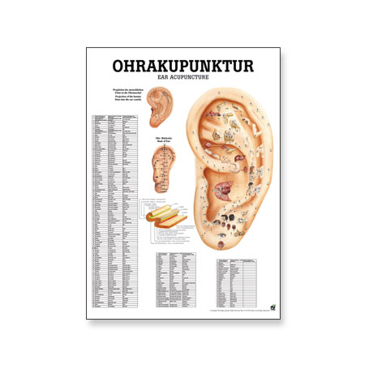
Ohrakupuntur

Slide 9
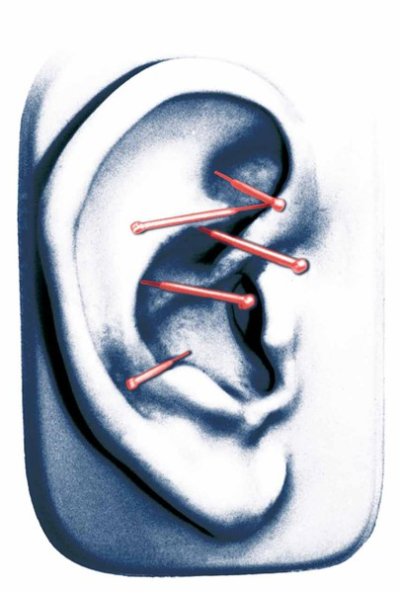
NADA-Punkte
SHEN MEN Tor zur Seele
Vegetativum
Niere
Leber
Lunge

Slide 10
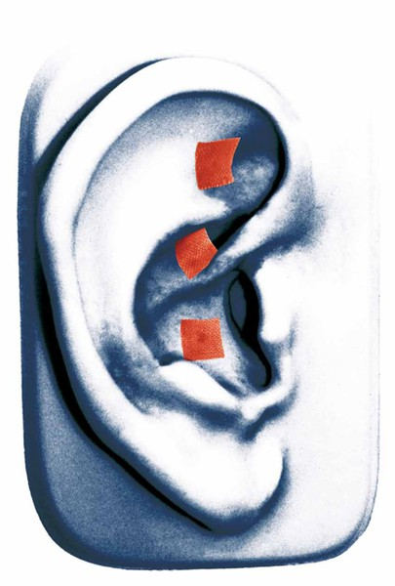
NADA-Punkte
SHEN MEN Tor zur Seele
Niere
Lunge /Herz

Slide 11
Methode
Für die Behandlung nach dem NADA-Protokoll ist eine angstfreie Atmosphäre wichtig in der kaum gesprochen wird.
Es werden an jedem Ohr drei kleine Pflaster mit versilberten Magnetkügelchen gesetzt.
Diese lässt man dann ungefähr 30 Minuten auf sich wirken.
Sie können danach mit den „Perlen“ nach Hause gehen und diese über den Tag selbstständig aktivieren.

Slide 12
Methode in meiner Praxis
NADA-Gruppe:
Eine geschlossene Gruppe ein Mal wöchentlich
NADA Einzelsetting:
Entspannungsraum
NADA
NADA-Tee
Entspannungsmusik
Entspannungsduft „Anti Stress“
Entspannungslicht

Slide 13
Einsatzbereiche
Entspannung (entspannt und gleichzeitig wach)
Empowerment
Steigerung des Wohlbefindens
„Abschalten“
Verminderung Entzugssymptome bei Alkohol-, Drogen (z.B.: Nikotin)-, Medikamentenentzug
psychische und körperliche Stabilisierung
Ausgeglichenheit
Selbstheilungskräfte aktivierend
fördert Wachheit und Konzentration bei Erschöpfung und dauernder Müdigkeit
Schlafverbesserung
löst „Anspannungszustände“ z.B. bei Stress, Burn Out
reduziert Angst
Unterstützung während der psychologischen Behandlung oder Rehabilitation
zur Behandlung von Kindern mit ADHS

Slide 14
Einsatzbereiche in meiner Praxis
Burn out
Stressmanagement
Angst-Panikstörungen
Innere Unruhe
Tinnitus
Chronische Schmerzzustände
Schlafstörungen
Förderung Selbstheilung und Stärkung der Abwehrkräfte

Slide 15
Angebotene NADA Behandlung
Therapiestation WALKABOUT, Barmherzige Brüder, Kainbach
LKH Graz Süd-West Standort Süd (ehemals Landesnervenklinik Sigmund Freud, Graz in fast allen Abteilungen)
Psychosoziale Dienste Hartberg, Graz-Ost
Psychosozialer Dienst Leibnitz
(Krankenhaus der Barmherzigen Brüder Graz, Standort Eggenberg, Abteilung für
Psychiatrie und Psychotherapie
Privatklinik St. Radegund (Rehaklinik für psychische Erkrankungen – 8061 Radegund bei Graz)
Klinische Abteilung für Neonatologie, Universitätsklinik für Kinder- und Jugendheilkunde Graz (Betreuung von Neugeborenen mit Neonatalem Abstinenzsyndrom)
Fachteam Drogenberatung des Landes Steiermark
Gesundheitscenter Gralla (8431 Gralla, Kirchbacher Straße)
Institut EHLESO OG
Hilfswerk Steiermark Psychosozialer Dienst Hausmannsstätten

Slide 16
Verein für NADA Akupunktur Österreich
www.nada-akupunktur.at

Slide 17
Vielen Dank für Ihre Aufmerksamkeit!

